Slide 1

Bài 69
ươi ươu

Slide 2
- Cuộn chỉ, buồng chuối, luống rau
- Buôn làng, chuông reo, buồn ngủ.
Trời sắp mưa. Chuồn chuồn bay thấp. Bầu
trời đen kịt. Gió thổi mạnh cuốn theo những
đám lá khô. Rồi mưa ào ào trút xuống.
Mưa tạnh, những hạt mưa long lanh đọng
trên các cuống lá. Bầu trời trong xanh, không
khí mát mẻ.

Slide 3
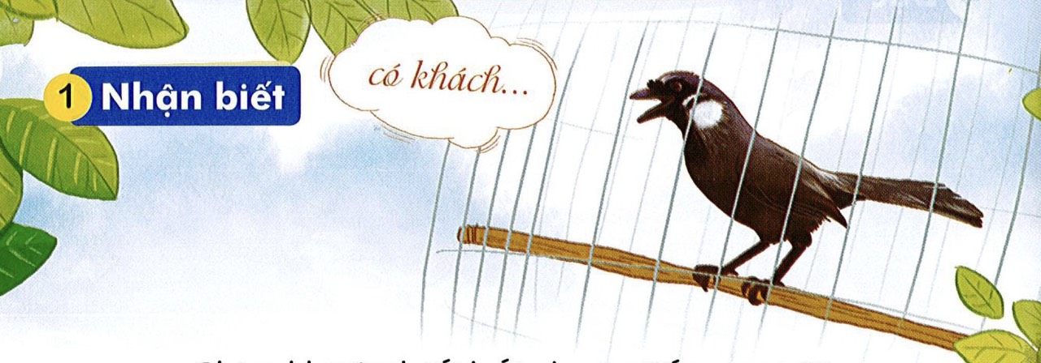

ướu
ười
Chim khướu bắt chước tiếng người.

Slide 4

ươi
ươu
ng
ươi
người
bưởi
bướu
mười
hươu
lưới
khướu
mười
rượu

Slide 5

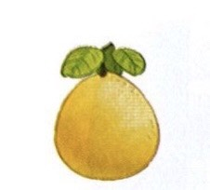
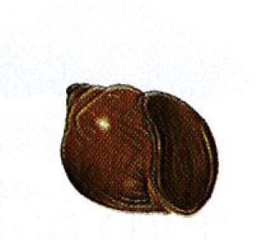
tươi cười
quả bưởi
ốc bươu

Slide 6
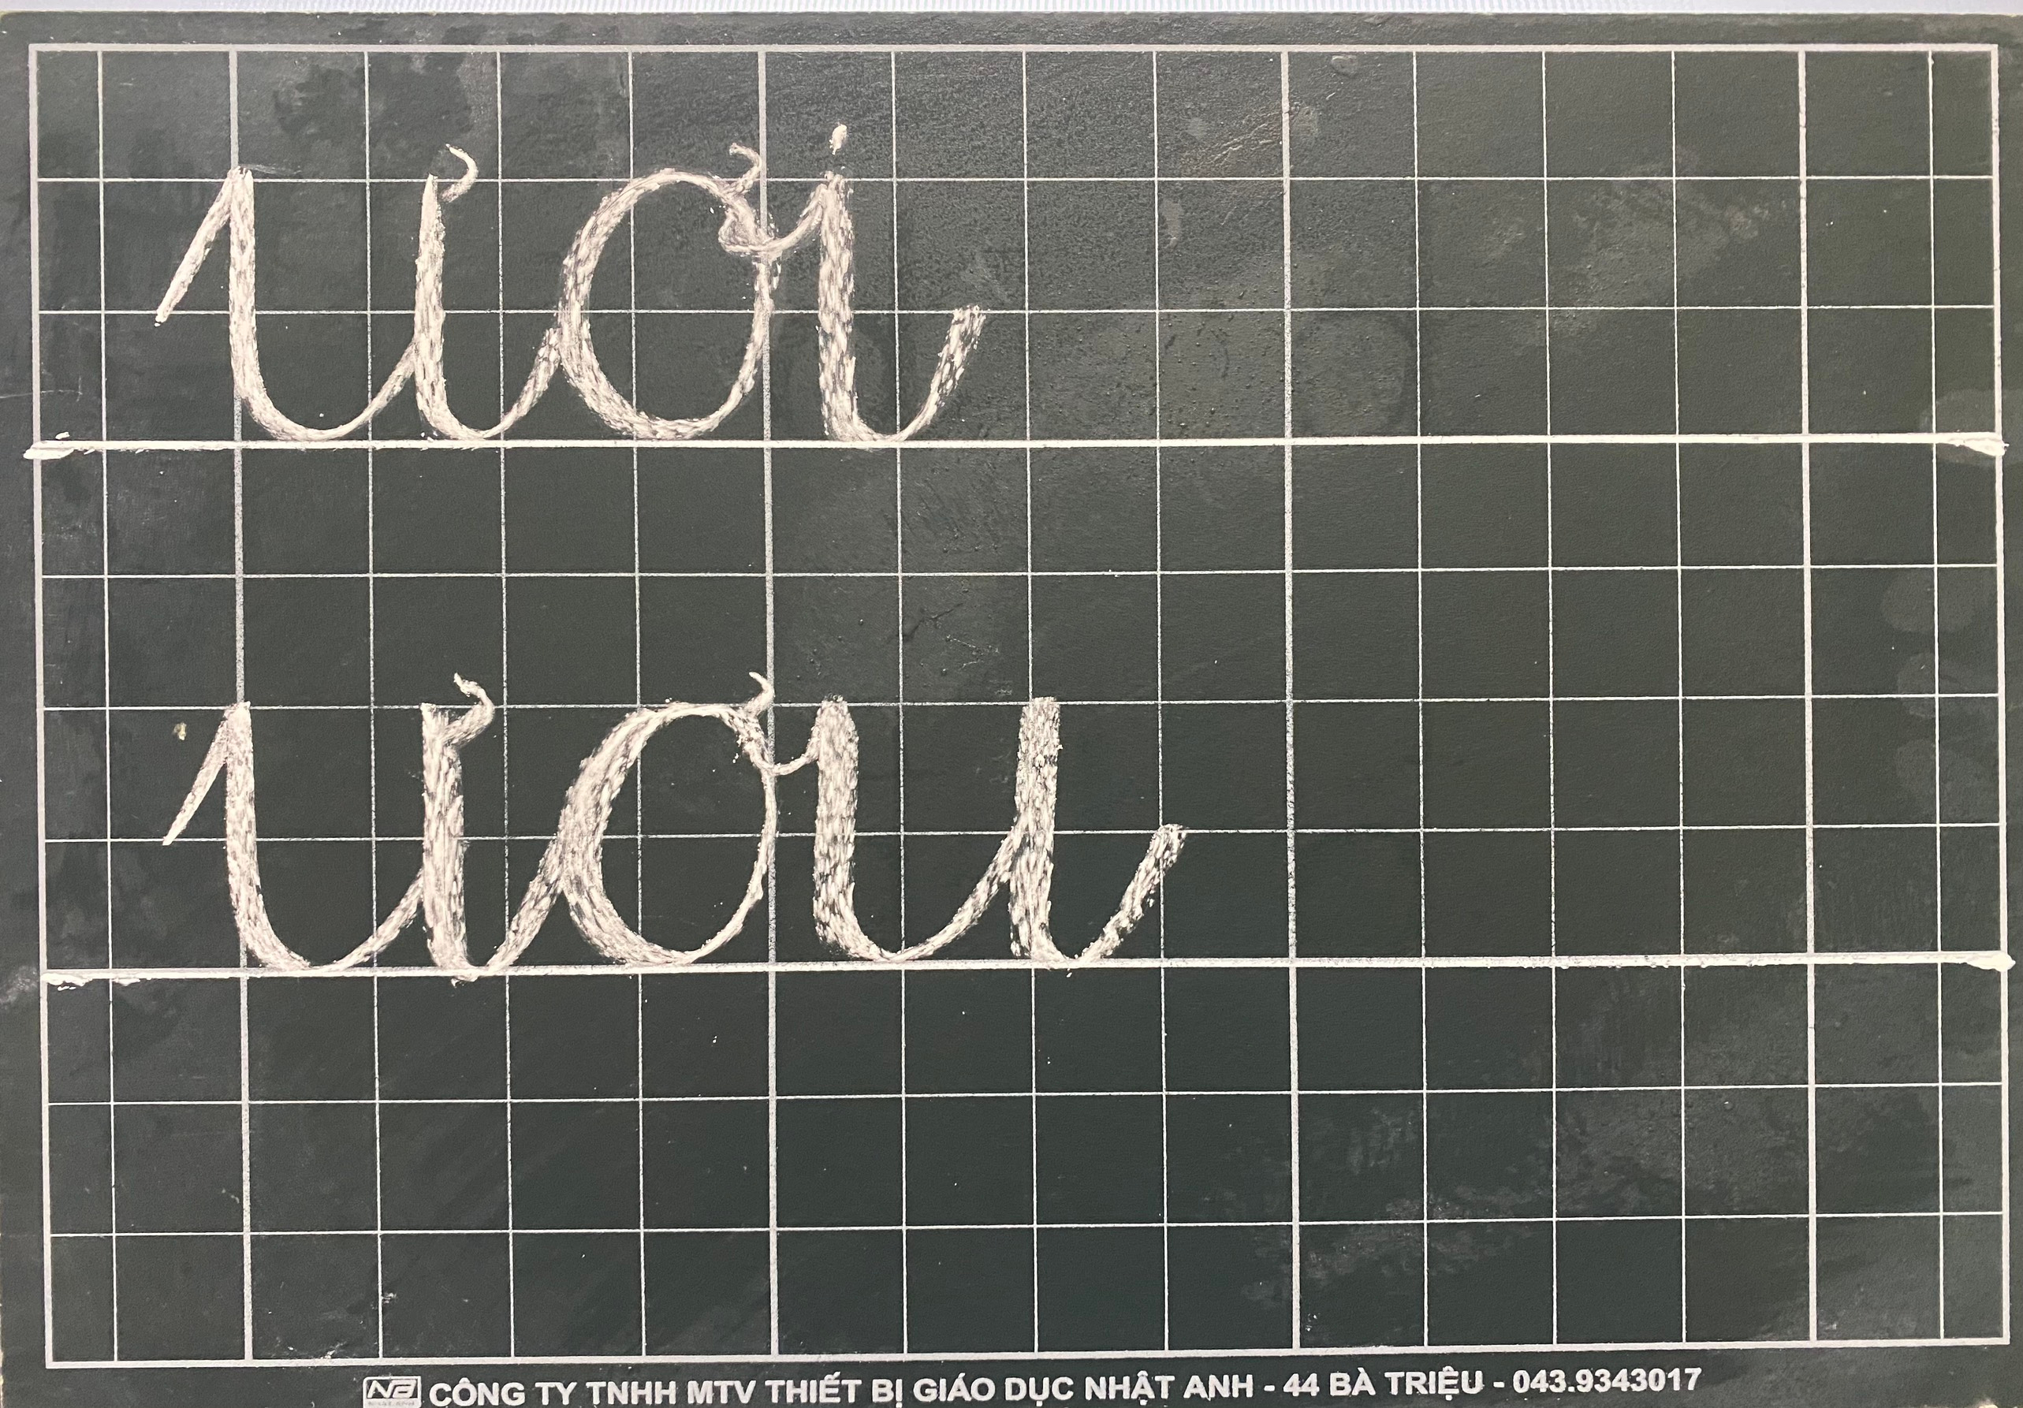

Slide 7
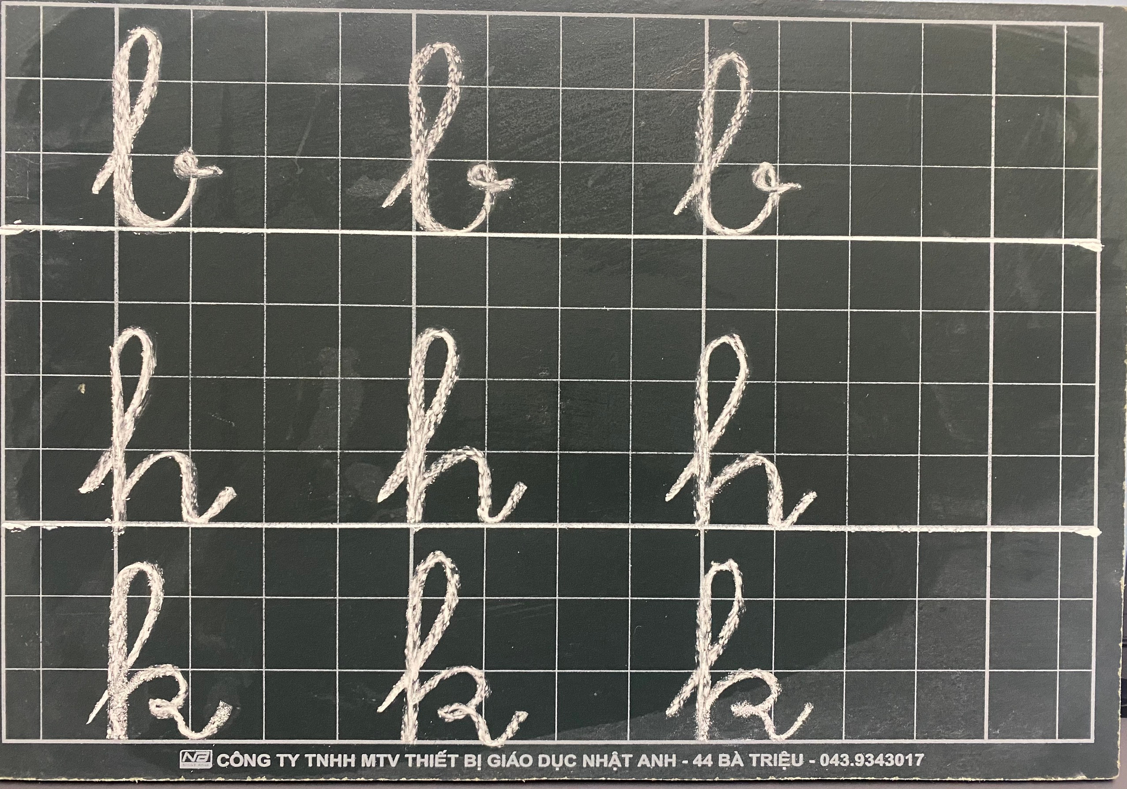

Slide 8
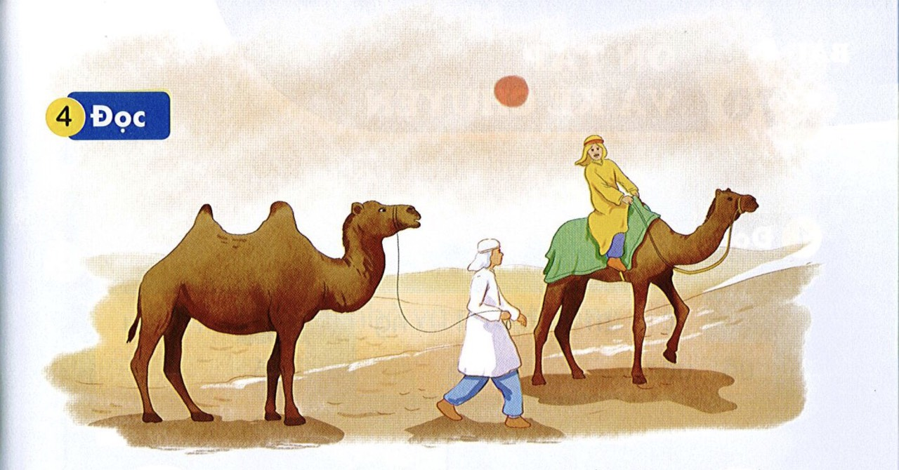
Lạc đà là con vật đặc biệt. Nó có cái bướu to trên lưng. Bướu của lạc đà là nơi dự trữ chất béo. Nhờ thế, nó có thể sống qua nhiều ngày mà không cần ăn uống. Lạc đà giúp con người băng qua những vùng sa mạc khô cằn.

Slide 9
